Slide 1
Natuurrampen
Vragen en antwoorden

Slide 2
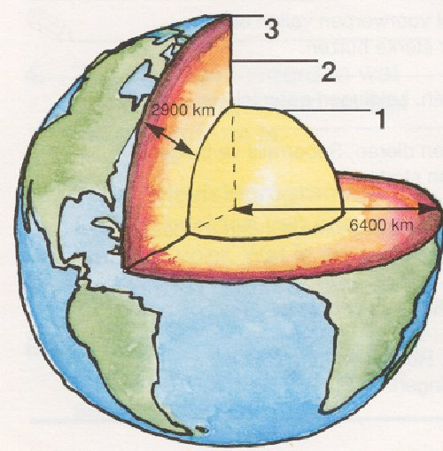
Noem de verschillende lagen van de aarde.

Slide 3
1. binnen- en buitenkern 2. Mantel 3. korst

Slide 4
De aardkorst bestaat uit 12……………..

Slide 5
(tektonische) platen

Slide 6
Welke 2 soorten tektonische platen zijn er?

Slide 7
Oceanische – en continentale platen

Slide 8
Hoe heet het punt waar de platen botsen en de trilling het hevigst is?

Slide 9
Epicentrum

Slide 10
Wat gebeurt er als 2 tektonische platen tegen elkaar aan komen?

Slide 11
Aardbeving

Slide 12
Met welk instrument meet men de sterkte van de aardbeving?

Slide 13
Seismograaf

Slide 14
Hoe heet de schaal waarmee men de sterkte van een aardbeving aanduidt?

Slide 15
Schaal van Richter

Slide 16
Waaruit bestaat de mantel van de aarde?

Slide 17
Half vloeibaar gesteente

Slide 18
Hoe heet de ruimte tussen 2 tektonische platen

Slide 19
Breuklijn

Slide 20
Noem een stad die op een breuklijn ligt.

Slide 21
San Francisco

Slide 22
Hoe heet een beving op zee?

Slide 23
Zeebeving

Slide 24
Wat is vaak het gevolg van een zeebeving?

Slide 25
Tsunami

